Slide 1
อาจารย์ผู้สอน
นายพัทธพงศ์ มนต์อรุณโรจน์
ศษ.บ.สาขาการมัธยมศึกษาวิชาเอก ฟิสิกส์-ชีวะ (ม.ข.)
ศษ.ม. หลักสูตรและการสอน (ม.ข.)

Slide 2

3.6 การประยุกต์ใช้กฎการเคลื่อนที่
หลักการประยุกต์โจทย์
1.วาดภาพแสดง”ระบบ”และสิ่งแวดล้อมที่โจทย์ระบุมาให้หมด
2.เขียนแผนภาพแรง (Free-body diagram)
เขียนลูกศรแทนแรงให้ครบทุกแรง (ทำต่อวัตถุไหน ทิศไปทางไหน)
3.ดำเนินการหาแรงลัพธ์(ตามกระบวนการทางเวคเตอร์)
4.เข้าสมการตามกฎข้อ 2 ของนิวตัน

Slide 3
ตัวอย่างที่ 11 คน 2 คน ชักคะเย่อกัน ต่างคนต่างออกแรง F เท่ากัน ดึงที่ปลายทั้งสองของเชือก ความตึงในเชือกเป็นเท่าใด
1. 2F 2. F 3. F/2 4. 0

Slide 4
ตัวอย่างที่ 12 รถบรรทุกมวล 5,000 กิโลกรัม เคลื่อนที่บนพื้นราบในแนวเส้นตรงด้วยความเร็ว 20 เมตร/วินาที ถ้าต้องการให้รถนี้ หยุดสนิทในระยะทาง 50 เมตร จะต้องใช้แรงต้านเท่าใด
1. 5,00 N 2. 10,000 N 3. 20,000 N 4. 40,000 N

Slide 5
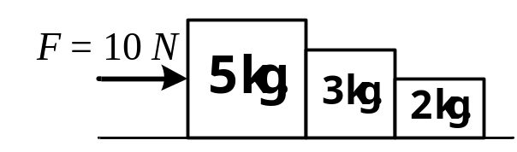
ตัวอย่างที่ 13 แท่งไม้มวล 5 kg 3 kg และ 2 kg วางติดกันบนพื้นเกลี้ยงถ้าออกแรงผลัก 10 นิวตัน จงหา ขนาดของแรง ที่แท่งไม้ 2 kg กระทำต่อแท่งไม้ 3 kg
1. 2.0 N 2. 5.0 N 3. 8.0 N 4. 10.0 N

Slide 6
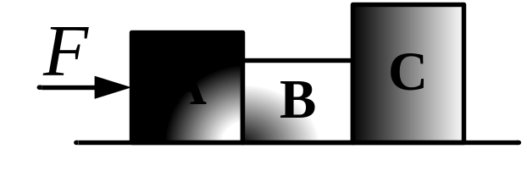
ตัวอย่างที่ 14 จากรูปวัตถุสามก้อนวางเรียงติดกัน บนพื้นลื่น ถ้าพบว่าวัตถุ B มีแรงกระทำต่อวัตถุ A ขนาด 20 นิวตัน จงหาขนาดของแรง F และแรงที่ C กระทำต่อ B ถ้ามวลของ A, B, C เป็น 5, 4 และ 6 kg ตามลำดับ (PPM’26)*****
1. 20 และ 8 นิวตัน 2. 30 และ 12 นิวตัน
3. 40 และ 16 นิวตัน 4. 50 และ 20 นิวตัน

Slide 7
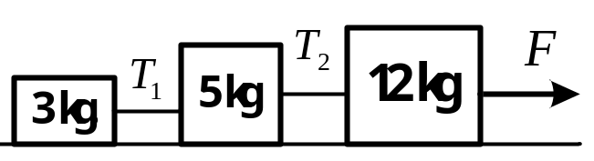
ตัวอย่างที่ 15 จากรูปวัตถุสามก้อนถูกผูกติดกันด้วยเชือกเบาและไม่ยืดหยุ่น ถ้าพบว่าแรง T₂ มีค่า 32 นิวตัน จงหาขนาด T₁ และ F ตามลำดับ
ถ้าพื้นราบลื่น (PPM’26)****
1. 6 และ 40 นิวตัน 2. 9 และ 60 นิวตัน
3. 12 และ 80 นิวตัน 4. 15 และ 100 นิวตัน

Slide 8
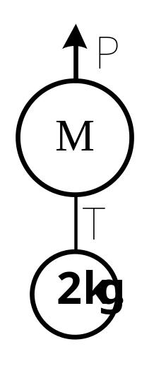
ตัวอย่างที่ 16 จากรูป มวล M ผูกติดกับมวล 2 kg. ด้วยเชือกเส้นล่าง ขณะวัตถุที่ทั้งสองถูกดึงขึ้นจากเชือกเส้นบนด้วยความเร่ง a m/s² แรงตึงของเชือกเส้นล่าง (T) มีค่า 28 N ถ้าแรงตึงในเชือกเส้นบน (P) เป็น 98 N. มวล M มีค่าเท่าไร
1. 4.0 kg. 2. 5.0 kg. 3. 6.0 kg. 4. 10.0kg.

Slide 9
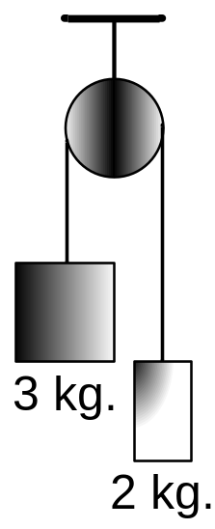
ตัวอย่างที่ 17 เชือกเส้นหนึ่ง ที่ปลายทั้งสองข้างผูกมวลขนาด 2 และ 3 กิโลกรัมไว้ แล้วนำไปคล้องผ่านรอกเดี่ยวตายตัวที่ลื่น แล้วปล่อยให้เคลื่อนที่ อย่างอิสระ ขณะที่เคลื่อนที่อยู่นั้น แรงตึงในเส้นเชือกจะเป็นกี่นิวตัน
1. 20 N 2. 22 N 3. 24 N 4. 27 N

